Slide 1

ỦY BAN NHÂN DÂN HUYỆN HÓC MÔN
TRƯỜNG TIỂU HỌC TÂN XUÂN
KHỐI 4
MÔN TOÁN – TUẦN 4

Slide 2
Kiểm tra bài cũ:
Điền vào chỗ chấm.
>
<
=
1005g
<
1kg 5g ……..1500g
3kg 50g………. 3000g
>
3050g

Slide 3

Toán
YẾN, TẠ, TẤN - BẢNG ĐƠN VỊ ĐO KHỐI LƯỢNG
SGK/Trang 23, 24

Slide 4
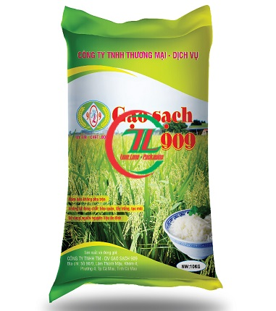
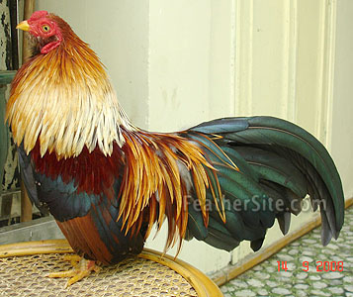

Toán
Yến, tạ, tấn – Bảng đơn vị đo khối lượng
Để đo khối lượng các vật nặng tới hàng chục ki-lô-gam người ta còn dùng đơn vị đo là yến.
2 kg
1 yến = 10 kg
10kg tạo thành 1 yến → 1 yến bằng 10kg
10 kg = 1 yến
10kg
10kg
10kg
10kg
1 yến
1 yến
?kg
? yến
10kg
10kg
10kg
1 yến
1 yến
20kg
5 yến
? kg
? Yến

Slide 5
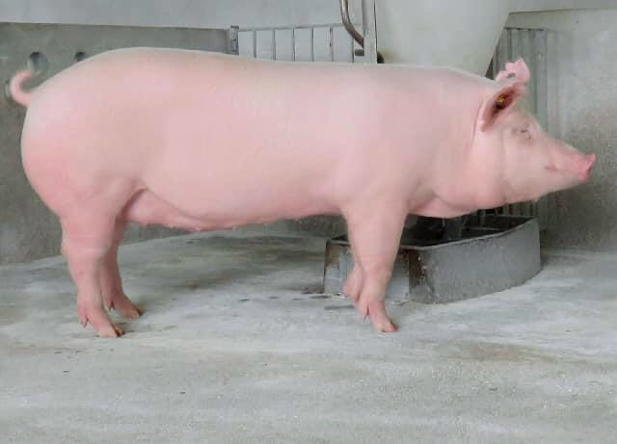
Toán
Yến, tạ, tấn – Bảng đơn vị đo khối lượng
Để đo khối lượng các vật nặng tới hàng chục yến người ta còn dùng đơn vị đo là tạ.
10 yến tạo thành 1 tạ → 1 tạ bằng 10 yến
1 tạ = 10 yến
1 tạ = 100kg
10 yến = 1 tạ
100kg = 1 tạ
Con heo nặng 2 tạ.
→Con heo nặng 20 yến.
Con heo nặng bao nhiêu yến?
Heo giống Đan Mạch
→Con heo nặng 200kg.
Con heo nặng bao nhiêu ki-lô-gam?

Slide 6
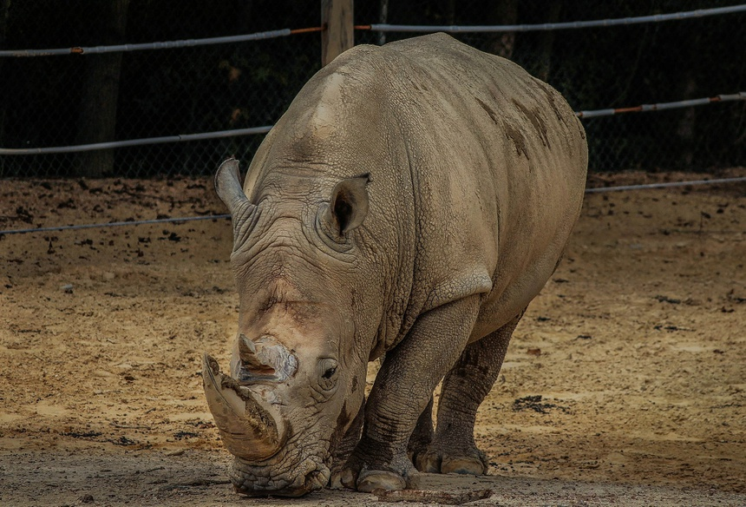
Toán
Yến, tạ, tấn – Bảng đơn vị đo khối lượng
Để đo khối lượng các vật nặng tới hàng chục tạ người ta còn dùng đơn vị đo là tấn.
10 tạ tạo thành 1 tấn → 1 tấn bằng 10 tạ
1 tấn = 10 tạ
Tê giác nặng 3 tấn.
1 tấn = 100 yến
1 tấn = 1000 kg
→Tê giác nặng 3000kg.
Tê giác nặng bao nhiêu ki-lô-gam ?
→Tê giác nặng 30 tạ.
→Tê giác nặng 300 yến.

Slide 7
Toán
Yến, tạ, tấn – Bảng đơn vị đo khối lượng
1 yến = 10 kg
1 tạ = 10 yến
1 tạ = 100 kg
1 tấn = 10 tạ
1 tấn = 1000 kg
Tấn
Tạ
Yến
Kg
1
0
0
0

Slide 8
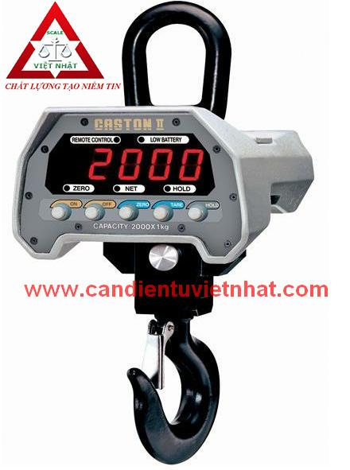
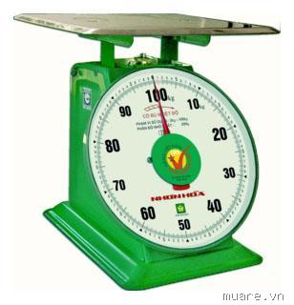
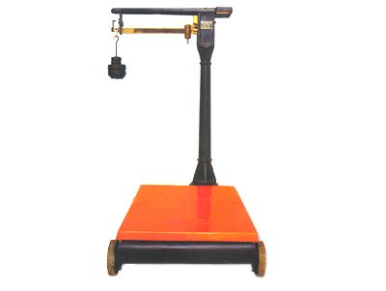
Toán
Yến, tạ, tấn – Bảng đơn vị đo khối lượng
Cân đồng hồ
Cân điện tử
Cân bàn cơ
Dụng cụ đo khối lượng của đồ vật

Slide 9
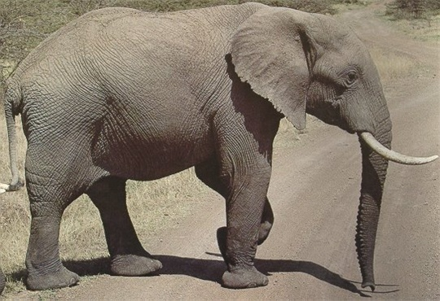
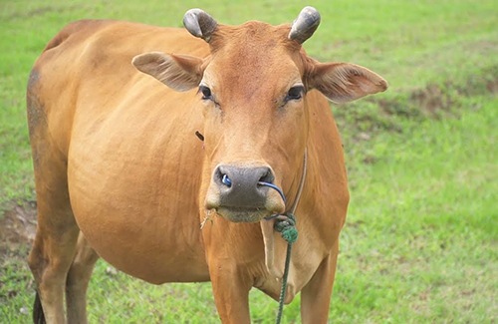

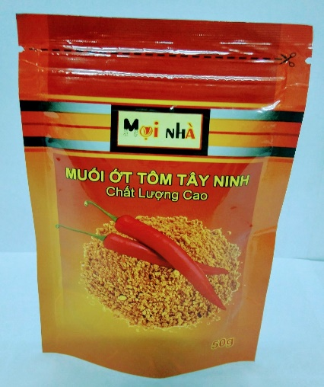
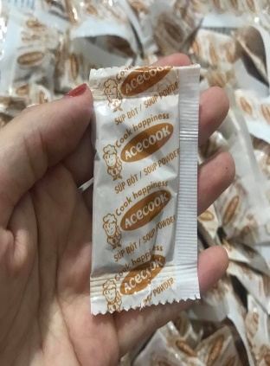
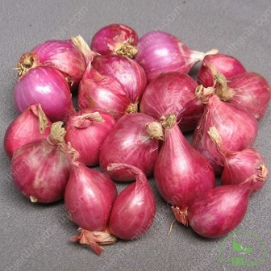
Toán
Yến, tạ, tấn – Bảng đơn vị đo khối lượng
Đề-ca-gam, héc-tô-gam
tấn
tạ
yến
kg
hg
(lạng)
dag
g
1 dag = 10g
Đề - ca – gam viết tắt là dag
1 hg = 10 dag
Héc - tô – gam viết tắt là hg
1 hg = 100g

Slide 10
Toán
Yến, tạ, tấn – Bảng đơn vị đo khối lượng
Bảng đơn vị đo khối lượng
Lớn hơn ki-lô-gam
ki-lô-gam
Bé hơn ki-lô-gam
tấn
tạ
yến
kg
hg
dag
g
0
0
0
1
1
0
0
0
1
1 tấn
1 tạ
1 yến
1 kg
1 hg
1 dag
1 g
= 10 tạ
= 10 yến
= 10 kg
= 10 hg
= 10dag
= 10g
= 1000kg
= 100kg
= 1000g
= 100g
Nhận xét : Mỗi đơn vị đo khối lượng đều gấp 10 lần đơn vị bé hơn, liền nó.

Slide 11
LÀM BÀI TẬP

Slide 12
Bài 1/ SGK 23: Viết “2 kg” hoặc “2 tạ” hoặc
“2 tấn” vào chỗ chấm cho thích hợp:
a. Con bò cân nặng . . .
2 tạ
b. Con gà cân nặng . . .
2 kg
2 tấn
c. Con voi cân nặng . . . .

Slide 13
Bài 2/ SGK 23: Viết số thích hợp vào chỗ chấm:
10
17
a) 1 yến = … kg 5 yến = … kg 1 yến 7kg = … kg
10 kg = … yến 5 yến 3kg = … kg
50
1
53
b) 1 tạ = … yến 4 tạ = … yến
10 yến = … tạ 4 tạ 60kg = … kg
1 tạ = … kg
100kg = … tạ
10
40
1
460
100
1
10
30
c) 1 tấn = … tạ 3 tấn = … tạ
10 tạ = … tấn 2 tấn 85kg = … kg
1 tấn = ….. kg
1000kg = … tấn
1
2085
1000
1

Slide 14
Bài 3/ SGK 23: Tính
18 yến + 26 yến
= 44 yến
135 tạ x 4
= 540 tạ

Slide 15
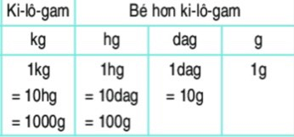
Bài 1/ SGK 24: Viết số thích hợp vào chỗ chấm.
10
10
a) 1 dag = ….. g
10g = …... dag
1 hg = …… dag
10 dag = …… hg
1
1

Slide 16
Bài 2/ SGK 24: Tính.
380g + 195g =
928 dag – 274 dag =
575g
654 dag
452 hg x 3 =
768 hg : 6 =
1356 hg
128 hg

Slide 17
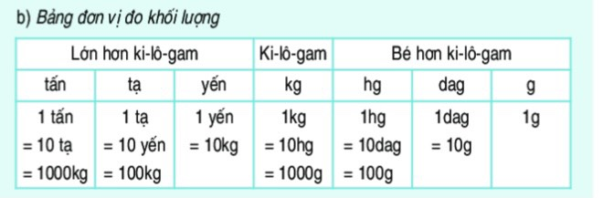
CỦNG CỐ
Bảng đơn vị đo khối lượng
Mỗi đơn vị đo khối lượng đều gấp 10 lần đơn vị bé hơn, liền nó.

Slide 18

DẶN DÒ
Xem lại các bài tập.
- Chuẩn bị bài : “ Giây, thế kỉ ” (SGK/25).

Slide 19
Cảm ơn cả lớp đã tham gia buổi học ngày hôm nay.
Chúc các em học tốt và luôn mạnh khỏe!

